Slide 1
Die Überwachungsstelle des Bundes für Barrierefreiheit von Informationstechnik
Lernen aus der Praxis: Das Prüfberichtsportal der BFIT

Slide 2
BFIT-Bund
Die BFIT ist die zentrale Anlaufstelle für Beratung und Prüfung öffentlicher Stellen des Bundes auf digitale Barrierefreiheit. Wir prüfen, beraten und berichten gemäß den gesetzlichen Vorgaben.
Prüfen: § 8 BITV Prüfauftrag für den Bund
Beraten: Beratung in Bezug auf das Prüfergebnis
Berichten: EU Bericht (12c Abs. 2 BGG) und BMAS Bericht (12c Abs. 1 BGG)
Ausschuss: Empfehlungen zur Umsetzung anzuwendender Standards
Moira
seit 2024 bei der BFIT Prüferin & Social Media
Alex
seit 2020 bei der BFIT Prüfer & Ausschussarbeit
Notes:
Alexander

Slide 3
Wir hatten ein Problem, das Wissen war nur isoliert vorhanden
  Prüfberichte liegen meist nur intern vor
  Erkenntnisse werden selten geteilt
  Projekte beginnen oft „bei Null“
  Ressourcen werden mehrfach eingesetzt
Notes:
Moira

Slide 4
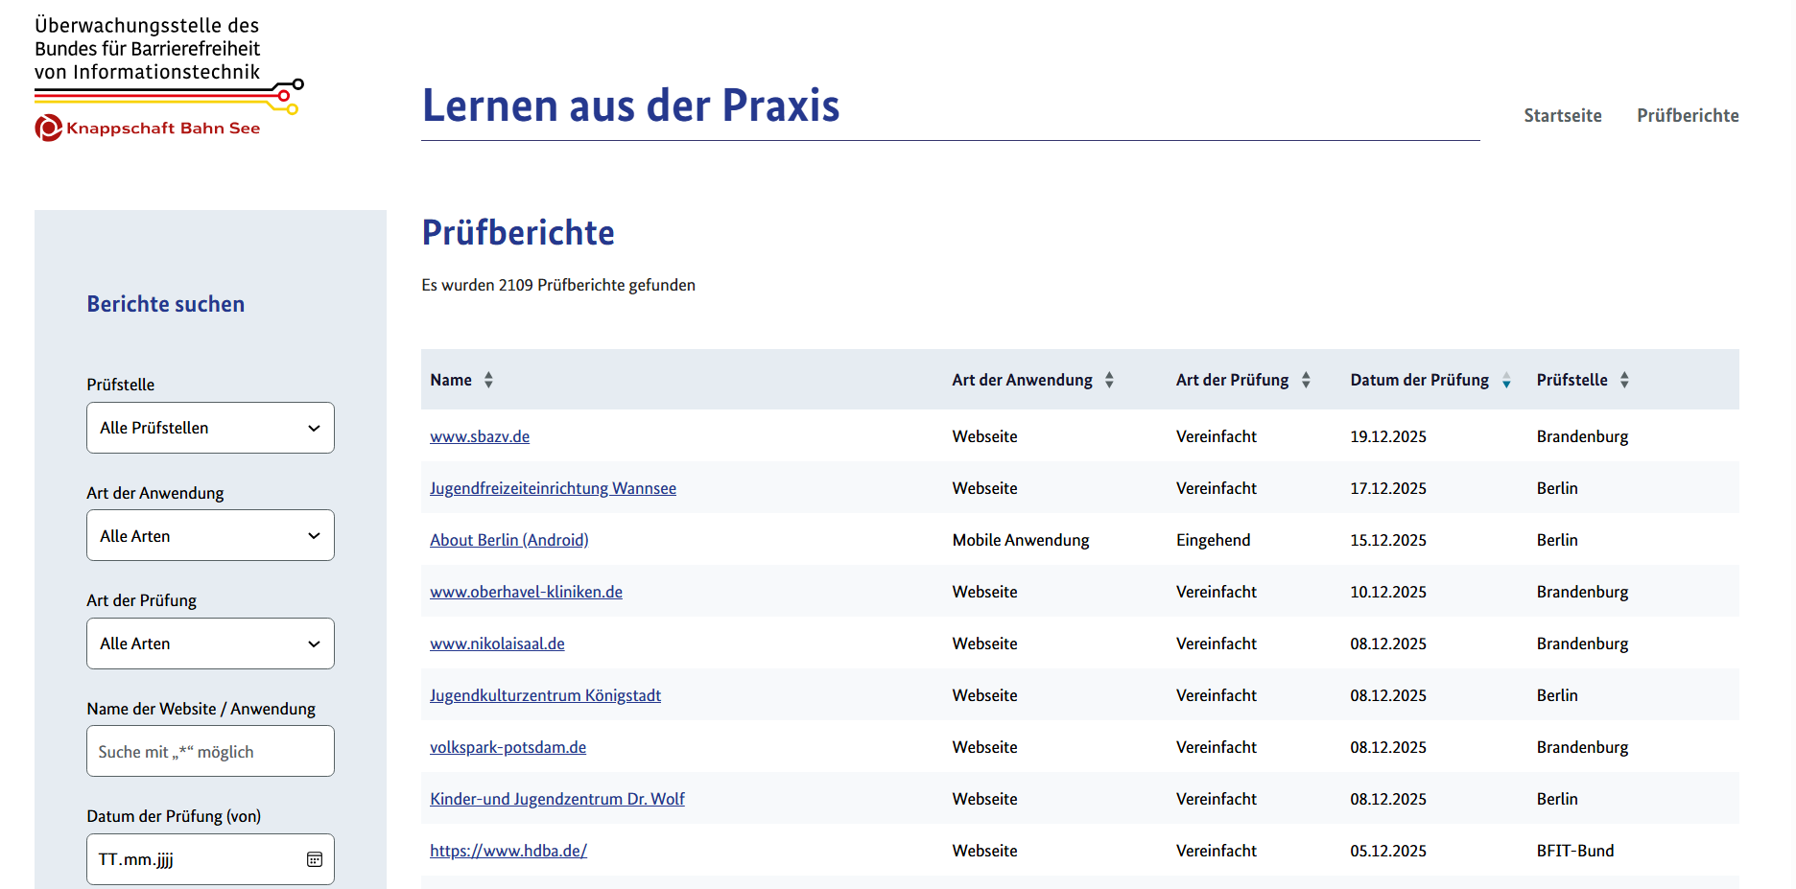
Die Lösung: Das LAP-Portal
  Zentrale Plattform für abgeschlossene Prüfberichte
  Öffentlich zugänglich
  Strukturierte Suche möglich
  Lernen aus realen Fällen
Notes:
Alexander

Slide 5
Konkrete Funktionen
Download vollständiger PDF-Prüfberichte
Hinweise zu gefundenen Barrieren
Teilweise Screenshots typischer Fehler
Direkter Praxisbezug
Notes:
Alexander

Slide 6
Datenbasierte Auswertung
Export als Excel oder JSON
Analyse häufiger Fehler möglich
Entwicklungen über Zeit sichtbar
Grundlage für strategische Steuerung
Notes:
Alexander

Slide 7
Aktueller Stand
Prüfergebnisse der BFIT, Berlin, Sachsen-Anhalt & Brandenburg sind Online
BFIT-Leitfäden zur Umsetzung sind als HTML-Version verfügbar
Publikationen des Ausschusses sind frei verfügbar
Notes:
Moira

Slide 8
Zukunftsperspektive
Mehr Lerninhalte
Ggf. weitere Bundesländer
Im Zuge der Neustrukturierung unserer Webseite werden die Inhalte noch leichter auffindbar
Notes:
Moira

Slide 9
Vielen Dank!
Viele Informationen rund um das Thema digitale Barrierefreiheit gibt es auf:
www.bfit-bund.de
BFIT-Bund auf LinkedIn

